Slide 1
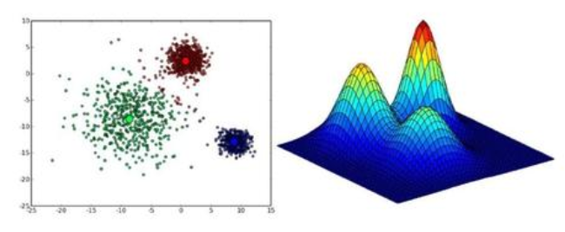
第四章 无监督模式识别

Slide 2
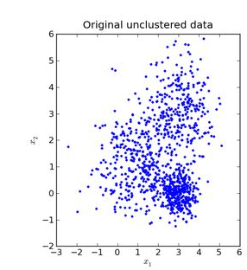
无监督模式识别

Slide 3
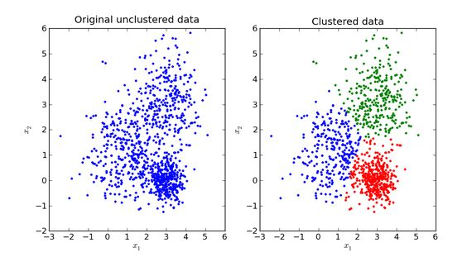
无监督模式识别

Slide 4
无监督模式识别

Slide 5
无监督模式识别
4.1 高斯混合模型
4.2 动态聚类算法
4.3 层次聚类算法

Slide 6
无监督模式识别
4.1 高斯混合模型
4.2 动态聚类算法
4.3 层次聚类算法

Slide 7
4.1 高斯混合模型
统计学习模型可以分为两类，一类是概率模型，另一类是非概率模型。
概率模型：
概率模型的形式是P(Y|X)。如果输入是X，输出是Y，训练后模型得到的输出不是一个具体的值，而是一系列的概率值。
对于聚类问题来说，就是输入X对应于各个不同聚类簇Y的概率，称作软聚类。

Slide 8
4.1 高斯混合模型
非概率模型：
非概率模型的形式是一个决策函数Y=f(X)，如果输入是X，输出是Y，训练后模型得到的输出是一个具体的值。
对于聚类问题来说，输入数据X后就可以通过模型映射得到唯一的判决结果Y，在无监督学习中称作硬聚类。
硬聚类：一个样本只能属于一个类
软聚类：一个样本可以属于多个类

Slide 9
4.1 高斯混合模型
高斯混合模型（GMM）：
一种典型的概率模型。假设所有数据点都是由具有未知参数的有限个高斯分布混合产生的。
可以把高斯混合模型看作是广义的k-均值聚类，它包含了关于数据协方差结构和隐含的高斯中心的信息。
作为一种基于概率模型的软聚类算法，高斯混合模型采用高斯分布作为参数模型，并使用期望最大化（EM）算法来求解模型参数。

Slide 10
4.1 高斯混合模型
高斯混合模型（GMM）：
高斯混合模型是用于估计样本的概率密度分布的方法，其估计采用的模型是几个在训练前就已经建立好的高斯模型的加权和。高斯模型的数目是一个超参数，在模型建立前给定，每个聚类簇都对应于一个高斯分布。对样本中的数据给定的几个高斯模型上分别进行投影，就会得到样本对应在各个聚类簇上的概率。
可以根据实际数据定义任何分布的混合模型，但是定义高斯分布更有利于计算。理论上，高斯混合模型可用于近似任何概率分布。

Slide 11
4.1.1 单高斯模型
单高斯模型的基本定义是：
若随机变量 服从一个数学期望为 、方差为 的高斯分布，则该分布记为 。在统计学中，
指的就是样本均值， 为标准差。
一维情况下高斯分布的概率密度函数为：
使用单高斯模型，可以简单地确定样本 是否属于类别C。将样本 代入上式，当概率值大于给定阈值时，就认为该样本属于C类。

Slide 12
4.1.1 单高斯模型
高维情况下的高斯分布模型的概率密度函数为：
其中 是d维的列向量， 是模型的期望， 是模型的方差。这里，用样本均值来代替模型的期望 ，用样本方差来代替模型方差 。
单高斯分布模型可以拟合数据接近高斯分布的情况，但实际应用中，数据的分布情况往往不满足高斯分布，这就引入了高斯混合模型。

Slide 13
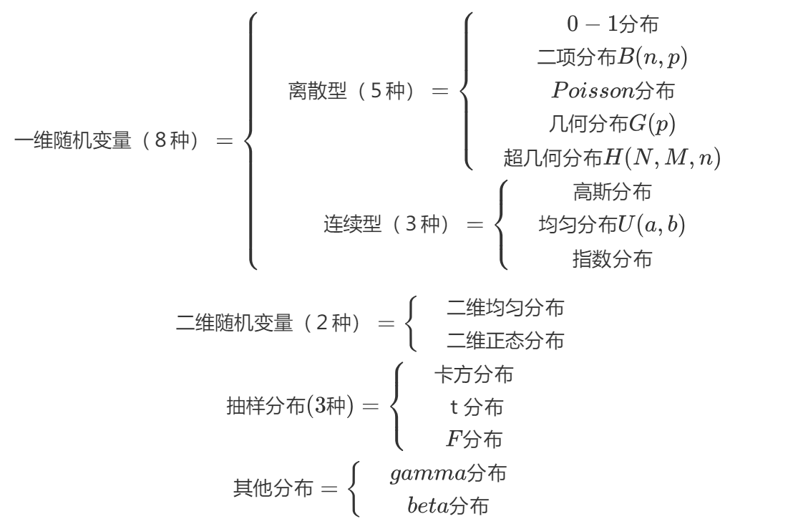

Slide 14
4.1.2 高斯混合模型
高斯混合模型假定样本数据分布服从几个高斯分布的加权和的形式。
其中的任意一个高斯分布称作这个模型的一个分量。
是混合系数，表示每个分量的权重。需满足：

Slide 15
4.1.2 高斯混合模型
上图分别为单个高斯分布和两个高斯分布情况下的高斯混合模型。
从图中可以看出数据明显的分为两簇，用单个高斯模型无法拟合这些数据，因此可以用两个二维高斯分布来表示。

Slide 16
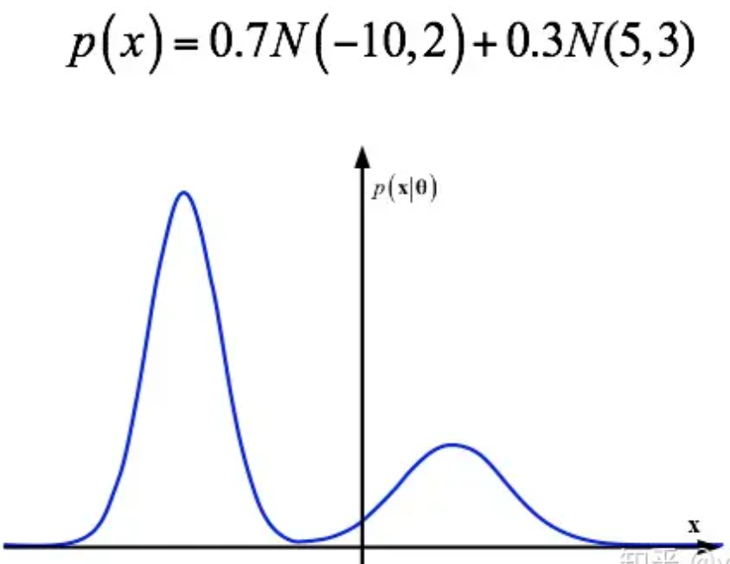
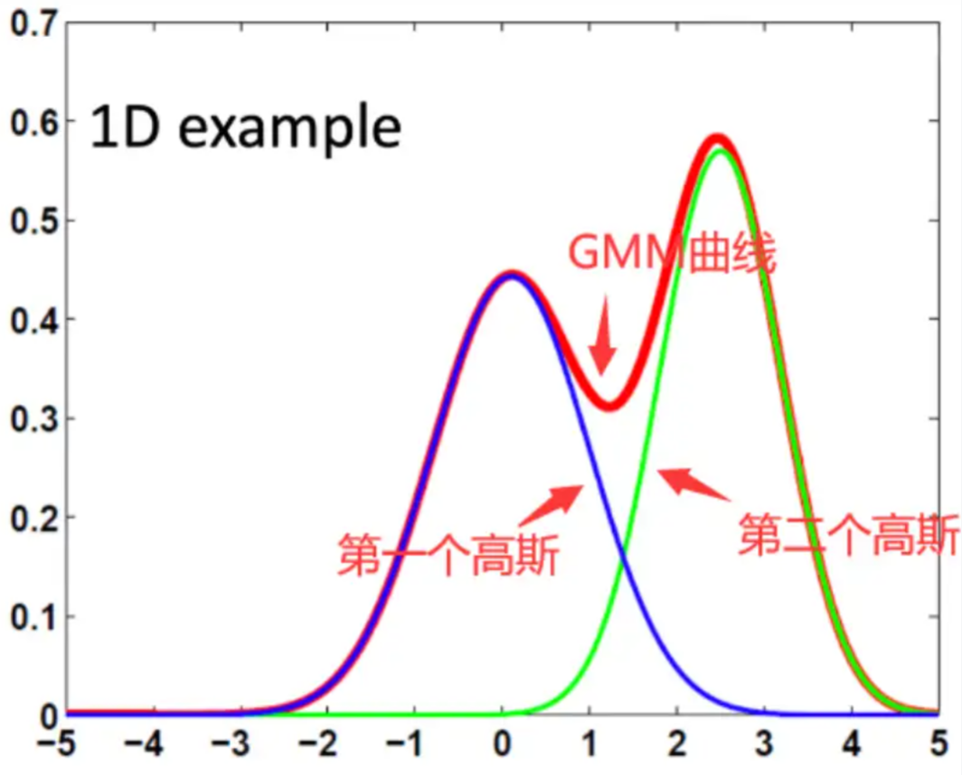
两个高斯混合分布进行线性组合

Slide 17
4.1.2 高斯混合模型
基于高斯混合模型的聚类
过程：先假设数据服从混合高斯分布，再根据 数据计算高斯混合模型的概率分布就可 以进一步求出各个样本属于每个聚类类 别的概率。
高斯混合模型的K个高斯模型实际上对应K个聚类簇。
高斯混合模型参数的求解，就是在只有样本数据，而不知道样本分类的情况下，计算出模型的隐含参数 ， 和 。这里的参数可以使用期望最大化（EM）算法来求解。

Slide 18
4.1.2 高斯混合模型
基于高斯混合模型的聚类-步骤
Step1:以 为概率随机选择K个高斯分布分量中 的一个；
Step2:把样本数据代入Step1中选中的高斯分布， 判断输出概率是否属于大于阈值，如果不 属于则返回Step1重新选择。
根据是否已知样本分类情况，可以把高斯混合模型的求解问题分为两大类：样本分类已知情况下的高斯混合模型和样本分类未知情况下的高斯混合模型。

Slide 19
4.1.2 高斯混合模型
基于高斯混合模型的聚类-具体步骤
1.样本分类已知情况下的高斯混合模型
此时高斯混合模型的求解是一个有监督学习过程。高斯混合模型的参数可以使用最大似然估计求解。具体模型参数按照以下公式求解：
其中N为样本容量，即样本的数目，属于每个分类的样本数量分别是N1,N2,...,Nk，K为类别数目，L(k)表示属于第k个分类的样本的集合。

Slide 20
4.1.2 高斯混合模型
基于高斯混合模型的聚类-具体步骤
2.样本分类未知情况下的高斯混合模型
此时高斯混合模型的求解是一个无监督学习过程。类似于有监督的情况，假设有N个数据点，其服从某种分布Pr(x;θ)，我们的目标是找到一组这种分布的参数θ，使得在这种分布下生成这些数据点的概率最大，也就是似然函数最大。
似然函数可表示为：

Slide 21
4.1.2 高斯混合模型
将高斯混合模型用于聚类的具体步骤
2.样本分类未知情况下的高斯混合模型
在实际应用中，往往单个点分布的概率都很小，为了便于求解，一般对似然函数取对数，得到对数似然函数。对高斯混合模型求对数似然函数：
这里每个样本 所属的类别 是隐含变量。
我们的目标是要找到一组最佳的模型参数，使得上式所示的期望最大，期望最大化算法（Expectation-Maximum，EM）的名字就由此而来。

Slide 22
4.1.3 EM算法求解高斯混合模型
在统计模型中，EM算法是一种求参数的最大似然或最大后验概率(MAP)估计的迭代方法，其模型依赖于未观测到的隐含变量。
EM算法迭代地交替执行期望(E)步和最大化(M)步，
E步使用参数的当前估计计算的对数似然的期望值创建函数。
M步计算最大化在E步上找到的期望对数似然的参数。然后用这些参数估计来确定下一步中隐含变量的分布。

Slide 23
4.1.3 EM算法求解高斯混合模型
EM要求解问题的一般形式是：
其中Y是隐含变量。
如果已知数据点的分类标签Y，则可以使用最大似然估计直接求解模型参数。
EM算法的基本思路是：随机初始化一组模型参数 ，并根据后验概率更新Y的预期 ，然后用 代替Y求出新的模型参数 。如此迭代直到 趋于稳定。

Slide 24
4.1.3 EM算法求解高斯混合模型
EM算法的具体步骤
Step1:定义分量数目K，对每个分量k设置 ， 和 的初始值，然后计算对数似然函数；
Step2:E步：假设模型参数已知，引入隐含变量 ，
该隐变量在高斯混合模型中表示数据点由各个分量生成的概率。
for i in range(clusters):
gamma[:, i] = pi[i] * multivariate_normal.pdf(data, mean[i], cov[i])
gamma = gamma / gamma.sum(axis=1).reshape(-1, 1)

Slide 25
4.1.3 EM算法求解高斯混合模型
EM算法的具体步骤
Step3:M步：通过最大似然估计来求解模型参数。 现在我们认为上一步求出的 就是“数 据点 由分量k生成的概率”。根据4.1.2 节介绍的 ， 和 的公式可以推出：

Slide 26
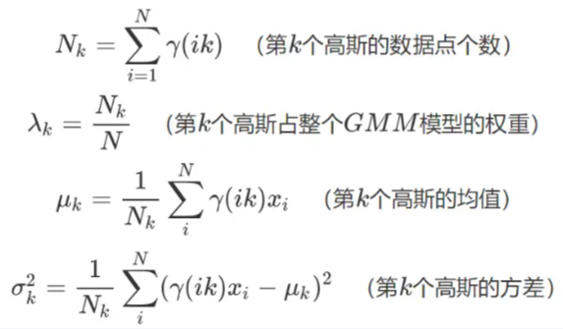
https://zhuanlan.zhihu.com/p/655018030

Slide 27
4.1.3 EM算法求解高斯混合模型
EM算法的具体步骤
Step4:计算对数似然函数：
Step5:检查参数是否收敛或对数似然函数是否收 敛，若不收敛，则返回Step2。

Slide 28
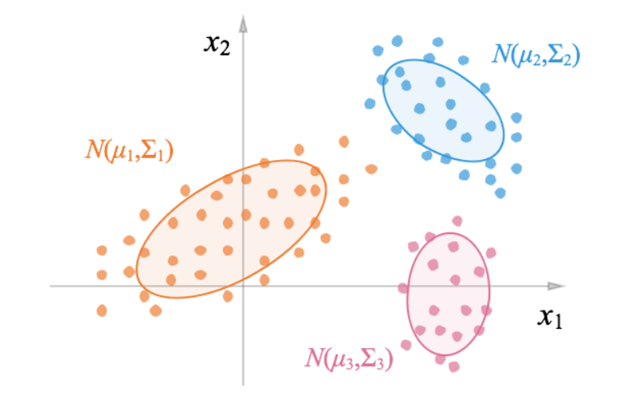
4.1.3 EM算法求解高斯混合模型

Slide 30
4.1.3 EM算法求解高斯混合模型
EM算法的实例
怎么通俗易懂地解释EM算法并且举个例子?
https://www.zhihu.com/question/27976634
高斯混合模型
https://zhuanlan.zhihu.com/p/45793456
如何感性地理解EM算法？
https://www.jianshu.com/p/1121509ac1dc

Slide 31
无监督模式识别
4.1 高斯混合模型
4.2 动态聚类算法
4.3 层次聚类算法

Slide 32
4.2 动态聚类算法
除了基于样本概率分布模型的聚类方法外，基于样本间相似性度量的聚类方法也是非监督学习的重要组成部分。
一般来说，聚类准则是根据样本之间的距离或相似程度来定义的。例如以“类内的差异尽量小，类间的差异尽量大”为聚类准则，也就是将相似或相近的样本分成一组，不同的或相距较远的样本聚集在其他组中。

Slide 34
4.2 动态聚类算法
基于相似性度量的聚类方法又可以分为动态聚类法和层次聚类法。
动态聚类算法的关键点是：
1.选取一定的距离度量方法作为样本间的相似性度量准则。
2.确定样本的合理初始划分，包括代表点的选择，初始分类方法的选择等。
3.确定评价聚类结果质量的准则函数，对初始分类进行调整，使其达到该准则函数的极值。

Slide 35
基于相似性度量的间接方法
4.2 动态聚类算法
目标：
类内样本相似性高，类间样本相似性低。
要点：
相似性度量：特征空间的某种距离度量。最常用欧式距离：
准则函数：聚类质量的判别标准。常用最小误差平方和准则：

Slide 36
4.2 动态聚类算法
动态聚类方法：
对数据聚类的优化过程是从”不合理的”划分到“最佳”划分，是一个动态的迭代过程。
要点：
选定某种距离度量作为样本间的相似性度量。
确定样本合理的初始分类，包括聚类中心的选择等。
确定某种评价聚类结果质量的准则函数，用以调整初始分类直至达到该准则函数的极值。

Slide 37
4.2.1 K-均值算法
K-均值(K-means)聚类算法是应用最广泛的基于划分的聚类算法之一，适用于处理大样本数据。
它是一种典型的基于相似性度量的方法。
目标是根据输入参数K将数据集划分为K个簇。根据初始值、相似度、聚类均值计算策略的不同，有很多种K-均值的变种。在数据分布接近球体的情况下，K-均值具有较好的聚类效果。

Slide 38
4.2.1 K-均值算法
K-均值算法流程图
如图，K-均值算法采用迭代更新的方法：
在每一轮中，根据K个参考点将其周围的点分成K个簇，并将每个簇的质心作为下一次迭代的参考点。
在连续迭代之后，所选择的参考点越来越接近真实的聚类中心，聚类效果越来越好。
对于重新划分后的新簇，如果两个相邻的簇中心没有变化，则误差准则函数已达到最小值，我们认为聚类准则函数已收敛，算法结束。

Slide 39
k-均值聚类模型
4.2.1 K-均值算法
问题：将N个样本{x₁,…,x_{N}}划分到k个类{C₁,…,C_{k}}中，k为一正整数
目标：使得各个数据与其对应聚类中心点的误差平方和最小
(1)
J_{i} 为第 i 类聚类的目标函数
k为聚类个数
x是划分到类C_{i}的样本
m₁,…,m_{k} 是类C₁,…,C_{k}的质心（均值向量）

Slide 40
k-均值聚类算法流程
4.2.1 K-均值算法
Step 1. 初始化：随机选择k个样本点，并将其视为各聚
类的初始中心m₁,…,m_{k} ；
Step 2. 按照最小距离法则逐个将样本x划分到以聚类中
心m₁,…,m_{k}为代表的k个类C₁,…,C_{k}中；
Step 3. 计算聚类准则函数J，重新计算k个类的聚类中心
m₁,…,m_{k} ；
Step 4. 重复Step 2和 3直到聚类中心m₁,…,m_{k}无改变
或目标函数J不减小。
“不合理”——> “最佳”划分

Slide 41
算法实例
4.2.1 K-均值算法
例：
已知有20个样本，每个样本有2个特征，如下表：
样本序号 | x₁ | x₂ | x₃ | x₄ | x₅ | x₆ | x₇ | x₈ | x₉ | x₁₀
特征1 | 0 | 1 | 0 | 1 | 2 | 1 | 2 | 3 | 6 | 7
特征2 | 0 | 0 | 1 | 1 | 1 | 2 | 2 | 2 | 6 | 6
x₁₁ | x₁₂ | x₁₃ | x₁₄ | x₁₅ | x₁₆ | x₁₇ | x₁₈ | x₁₉ | x₂₀
8 | 6 | 7 | 8 | 9 | 7 | 8 | 9 | 8 | 9
6 | 7 | 7 | 7 | 7 | 8 | 8 | 8 | 9 | 9

Slide 42
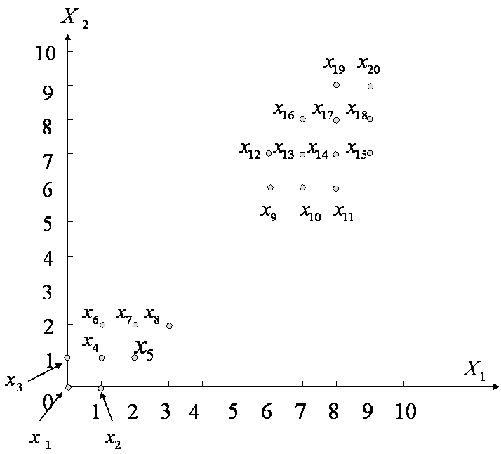
算法实例
4.2.1 K-均值算法
数据分布图：

Slide 43
算法实例
4.2.1 K-均值算法
k-means计算步骤：
Step 1：令k=2，选初始聚类中心为
Step 2：计算所有样本点到各聚类中心的距离
因为 ，所以 。

Slide 44
算法实例
4.2.1 K-均值算法
k-means计算步骤：
因为 ，所以 。
同理，把所有其余点 与两个聚类中心的距离
计算出来，并判断其聚类归属。最终我们得到第一次
迭代的聚类结果：
第一类：
第二类：

Slide 45
算法实例
4.2.1 K-均值算法
k-means计算步骤：
Step 3：根据新分成的两类建立新的聚类中心

Slide 46
算法实例
4.2.1 K-均值算法
k-means计算步骤：
Step 4：判断算法是否终止，由 ，
新旧中心不相等，不满足终止条件，转置Step 2.
Step 2：重新计算所有数据点到两个聚类中心的距离，
将它们归为最近聚类中心，重新分为两类，得到第二
次迭代的聚类结果：
第一类：
第二类：

Slide 47
算法实例
4.2.1 K-均值算法
k-means计算步骤：
Step 3：更新聚类中心

Slide 48
算法实例
4.2.1 K-均值算法
k-means计算步骤：
Step 4：判断算法是否终止，由 ，
新旧中心不相等，不满足终止条件，转置Step 2.
Step 2：重新计算所有数据点到两个聚类中心的距离，
将它们归为最近聚类中心，重新分为两类，得到第三
次迭代的聚类结果：
第一类：
第二类：

Slide 49
算法实例
4.2.1 K-均值算法
k-means计算步骤：
Step 3：更新聚类中心
Step 4：判断算法是否终止，由于新旧中心相等，满
足终止条件，算法结束。

Slide 50
k-均值聚类的特点
4.2.1 K-均值算法
优点：
简单、快速。
对处理大数据集，该算法是相对可伸缩和高效率的。
当类密集，且类与类之间区别明显（比如球型聚集）时，聚类效果很好；
缺点：
结果与初始聚类中心有关；
必须预先给出聚类的类别数k；
对“噪声”和孤立点数据敏感，少量的这些数据对平均值产生较大的影响；
不适合发现非凸面形状的聚类

Slide 51
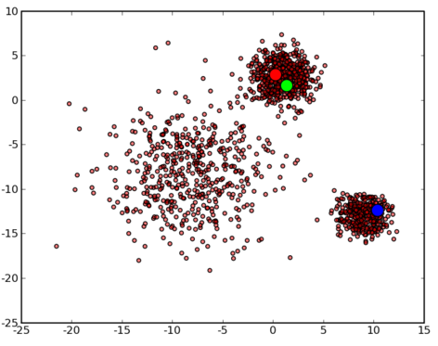
k-means算法图例演示
4.2.1 K-均值算法
较好的初始化
选取初始聚类中心

Slide 52
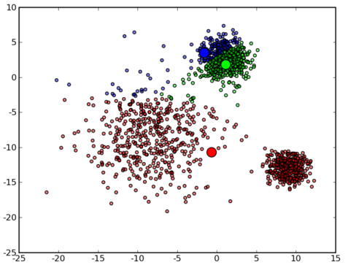
k-means算法图例演示
4.2.1 K-均值算法
较好的初始化
第一次迭代

Slide 53
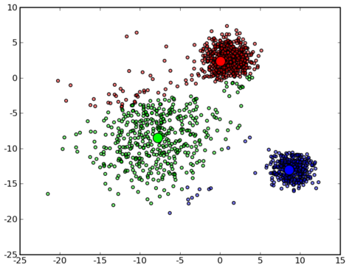
k-means算法图例演示
4.2.1 K-均值算法
较好的初始化
第二次迭代

Slide 54

k-means算法图例演示
4.2.1 K-均值算法
较好的初始化
最终聚类结果

Slide 55
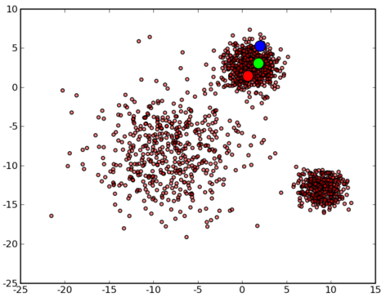
k-means算法图例演示
4.2.1 K-均值算法
较差的初始化
选取初始聚类中心
最终聚类结果

Slide 56
4.2.1 K-均值算法
k-means算法图例演示
蝴蝶型数据集
Notes:
如何分类？

Slide 57
4.2.1 K-均值算法
属于Cluster 1 or 2 ?
很明确的属于Cluster 1
很明确的属于Cluster 2
蝴蝶型数据集

Slide 58
4.2.1 K-均值算法
聚类中心
*
*
蝴蝶型数据集
Notes:
这是一种可能的聚类方法，但是不符合我们一般的直觉。

Slide 59
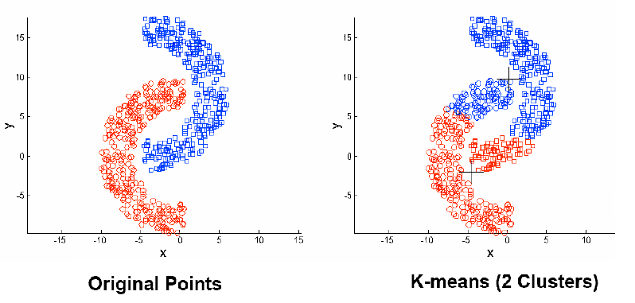
4.2.1 K-均值算法
k-means算法图例演示
不能处理任意形状的聚类
Notes:
在空间中就是类球型。
本图形可以采用基于密度的方法。

Slide 60
k-均值聚类算法分析
4.2.1 K-均值算法
k-means聚类算法对于不同的初始聚类中心，可能会
得到不同的聚类结果。
解决方法：多设置一些不同的初值，对比最后的运算结
果，直到结果趋于稳定结束。
聚类数未知情况下的聚类问题
解决方法：聚类分裂、合并确定聚类数
k值可以通过其他的算法来估计，如：
BIC (Bayesian information criterion)
MDL (minimum description length)

Slide 61

k-means算法在图像分割上的应用
4.2.1 K-均值算法
例：图像：一只遥望大海的小狗。
此图为100 x 100像素的JPG图片，每个像素表示为三
维向量（对应JPEG图像中的红色、绿色和蓝色道） ；
使用k-means算法对图像进行分割，将图像分割为合
适的背景区域（三个）和前景区域（小狗）。

Slide 62
k-means算法在图像分割上的应用
4.2.1 K-均值算法
分割后的结果：
注：最大迭代次数为20次，需运行多次才能得到较好的效果。

Slide 63
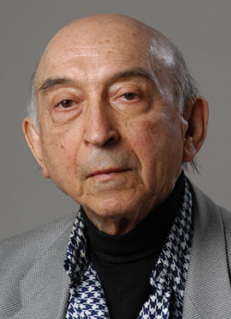
4.2.2 模糊聚类算法
模糊数学概论
1965年美国L.A. Zadeh教授首次发表“Fuzzy Sets”重要论文，奠定了模糊数学的理论基础，目前“模糊数学”已广泛应用在系统工程、生物科学、社会科学等领域中。
模糊集理论：在传统集合理论中，一个元素或者属于一个集合，或者不属于一个集合；而对于模糊集来说，每一个元素是以一定的程度属于某个集合，也同时可以以不同的程度属于几个集合。
模糊性:“高矮”、“胖瘦”、“年青”、“大胡子”
模糊性的存在需要把模糊数学理论引入模式识别之中。模糊聚类方法是模糊模式识别中最有代表性的方法。

Slide 64
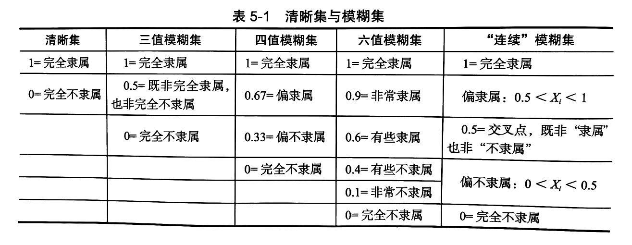

Slide 65
4.2.2 模糊聚类算法
模糊集的基本知识
隶属度函数：表示一个对象x隶属于集合A的程度的函数，通常记为 ，其自变量范围是所有可能属于集合A的对象（即集合A所有空间中的所有点），取值范围是[0，1]，即 。
表示x完全属于集合A，相当于传统集合概念上的 ； 则表示x完全不属于集合A，相当于传统集合概念上的 。

Slide 66
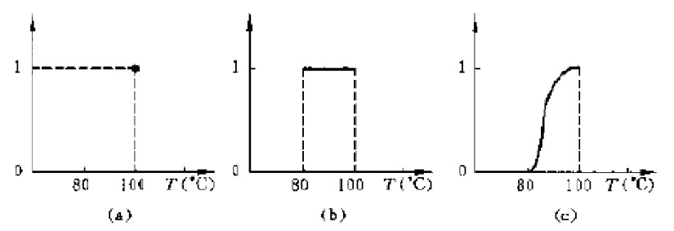
4.2.2 模糊聚类算法
模糊集的基本知识
模糊集合：
模糊集合也称模糊子集, 是由其隶属函数来定义的。
定义：在空间 上的隶属度函数就定义了一个模糊集合A。对于有限个对象 ，模糊集合A可以表示为：
例子：用水温来表示开水这个概念，(a)和(b)是确定性集合，分别表示100度和80~100度的水；(c)是模糊集合，用隶属度函数来表示。这种表示更接近我们日常理解。

Slide 67
4.2.2 模糊聚类算法
模糊集的简单运算
设：A，B为一个空间 上的两个模糊集，则它们的并集A∪B、交集A∩B、及A的补集
仍为模糊集，则它们的隶属函数为：
并集:μ_{A∪ B}(x)＝max{μ_{A}(x) ,μ_{B}(x)}
交集:μ_{A∩ B}(x)＝min{μ_{A}(x) ,μ_{B}(x)}
补集: =1-μ_{B}(x) , μ_{A}(x) ,μ_{B}(x) 分别为A、B 的隶属函数

Slide 68
4.2.2 模糊聚类算法
模糊化特征
特征的模糊化是指根据一定的模糊化规则把普通意义下的一个或几个特征变量变成多个模糊变量, 用来表达原始特征的某一局部特性。 比如，人的体重作为一个特征使用，可以分为偏轻、中等和偏重三个模糊特征。
特征模糊化的目的在于用一个特征参与分类，正确分类结果与这个特征之间可能是复杂的非线性关系；而根据先验知识提取一些模糊特征，虽然特征数目多了，可却可能使分类结果与特征之间的关系线性化，简化了分类器的设计和提高了分类性能。

Slide 69
4.2.2 模糊聚类算法
模糊分类
在普通模式识别中, 分类就是把样本空间(或样本集)分成若干个子集。 在模糊模式识别中, 用模糊子集代替确定子集, 从而得到模糊的分类结果, 即分类结果的模糊化, 其中, 一个样本以不同的程度属于各个类别, 而不再属于某个确定的类别。
与确定的分类结果相比, 模糊化的分类结果主要有两个显著的优点:
可以反映出分类过程中的不确定性, 有利于用户根据结果进行决策。
模糊化的分类结果比明确的分类结果中包含更多的信息, 有利于进一步决策。

Slide 70
4.2.2 模糊聚类算法
K-均值算法属于硬聚类算法，它把数据点划分到确切的某一聚类中。
而在模糊聚类（亦称软聚类）中，数据点则可能归属于不止一个聚类中，并且这些聚类与数据点通过一个成员水平（实际上类似于模糊集合中隶属度的概念）联系起来。成员水平显示了数据点与某一聚类之间的联系有多强。模糊聚类就是计算这些成员水平，按照成员水平来决定数据点属于哪一个或哪些聚类的过程。
模糊C均值算法（Fuzzy c-Means，FCM）是最广泛使用的模糊聚类算法之一。

Slide 71
4.2.2 模糊聚类算法
模糊C均值(FCM)算法
C 均值： 把N个样本{x₁, x₂, …, x_{N}}划分成C个子类G₁, G₂, …, G_{C}, 使得所有样本到聚类中心的距离平方和最小, 也就是使下式的准则函数达到最小。
m_{j}为第j个子类G_{j}的聚类中心; x_{i}表示分到G_{j}的所有样本,j=1,2,…,C。
模糊C均值：在C均值算法中, 把硬分类变为模糊划分。
设μ_{j}(x_{i})是第i个样本x_{i}属于第j类G_{j}的隶属度, 利用隶属度定义的聚类准则函数为：
(1)

Slide 72
4.2.2 模糊聚类算法
(1)
其中, b>1是一个可以控制聚类结果的模糊程度的常数。 约束条件为一个样本属于各个聚类的隶属度之和为1, 即
(2)
利用拉格朗日乘数法来求解在条件式(2)约束下式(1)的极小值。
令优化的目标函数为
(3)

Slide 73
4.2.2 模糊聚类算法
分别求L对m_{i}、λ_{i}和μ_{j}(x_{i})的梯度(或偏导), 并置为0, 可得必要条件:
(4)
(5)

Slide 74
4.2.2 模糊聚类算法
模糊C均值(FCM)算法步骤
Step1：设定聚类数目C、参数b和一个适当的小数ε>0, 通常取1<b≤5。
Step2：初始化各个聚类中心 m^{(s)} ，迭代次数s=0。
Step3：根据式(5)更新隶属度函数；
Step4：根据式(4)更新聚类中心m^{(s+1)} ；

(5)
(4)

Slide 75
4.2.2 模糊聚类算法
模糊C均值(FCM)算法步骤
Step5：如果‖m^{(s)}－m^{(s+1)}‖<ε，则停止迭代，输出聚类中心和隶属度函数，否则s=s+1, 返回步骤(3)。  
输出：将样本点划分为隶属度最大的那一类。


Slide 76
4.2.2 模糊聚类算法
FCM算法的输出是C个簇的中心点矢量和模糊矩阵，这个矩阵表示的是每个样本点属于每个类的隶属度。根据该模糊矩阵，按照模糊集中哪个类别的隶属度最大，就将该样本划分到哪个类别的原则对所有样本点进行划分。聚类簇的中心代表了每个簇的平均特征，因此聚类中心可以视为此聚类簇的一个代表点。
FCM算法对于满足正态分布的数据聚类效果会很好。此外，类似于K-均值中的情况，算法对孤立点是敏感的。

Slide 77
算法实例
4.2.2 模糊聚类算法
例：
已知有20个样本，每个样本有2个特征，如下表：
样本序号 | x₁ | x₂ | x₃ | x₄ | x₅ | x₆ | x₇ | x₈ | x₉ | x₁₀
特征1 | 0 | 1 | 0 | 1 | 2 | 1 | 2 | 3 | 6 | 7
特征2 | 0 | 0 | 1 | 1 | 1 | 2 | 2 | 2 | 6 | 6
x₁₁ | x₁₂ | x₁₃ | x₁₄ | x₁₅ | x₁₆ | x₁₇ | x₁₈ | x₁₉ | x₂₀
8 | 6 | 7 | 8 | 9 | 7 | 8 | 9 | 8 | 9
6 | 7 | 7 | 7 | 7 | 8 | 8 | 8 | 9 | 9

Slide 78
4.2.2 模糊聚类算法
算法实例
数据分布图：

Slide 79
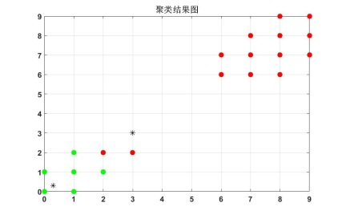
算法实例
4.2.2 模糊聚类算法
FCM计算步骤：
Step 1：设定聚类数目C=2、参数b和一个适当的小数ε=0.01。
Step 2：初始化聚类中心m⁽⁰⁾ =[0.3 0.3; 3 3;];
Step 3：更新隶属度函数U⁽⁰⁾ =

Slide 80
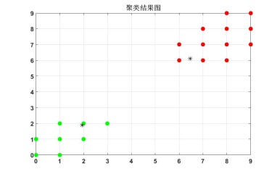
算法实例
4.2.2 模糊聚类算法
Step4：更新聚类中心m⁽¹⁾=[1.9409 1.8780; 6.4626 6.1026;];
Step5：如果‖m⁽¹⁾－m⁽⁰⁾‖<ε，则停止迭代，否则s=s+1;
Step 3:更新隶属度函数U⁽¹⁾ =

Slide 81
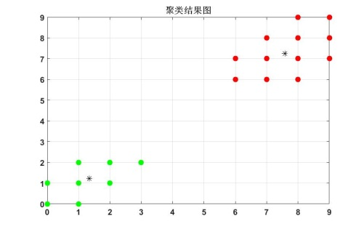
算法实例
4.2.2 模糊聚类算法
Step 4：更新聚类中心m⁽²⁾=[1.3428 1.2157;7.5827 7.2483;]
Step 5：如果‖m⁽²⁾－m⁽¹⁾‖<ε，则停止迭代，否则s=s+1;
Step 3:更新隶属度函数U⁽²⁾ =

Slide 82
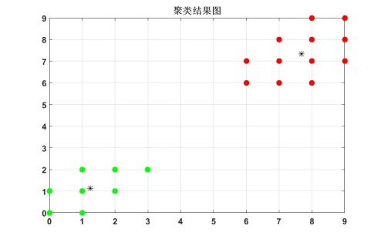
算法实例
4.2.2 模糊聚类算法
Step 4：更新聚类中心m⁽³⁾=[1.2446 1.1292; 7.6820 7.3414;]
Step 5：如果‖m⁽³⁾－m⁽²⁾‖<ε，则停止迭代，否则s=s+1;
Step 3:更新隶属度函数U⁽³⁾ =

Slide 83

算法实例
4.2.2 模糊聚类算法
Step 4：更新聚类中心m⁽⁴⁾=[1.2389 1.1251; 7.6890 7.3480;]
Step 5：如果‖m⁽⁴⁾－m⁽³⁾‖<ε，则停止迭代，否则s=s+1;
Step 3:更新隶属度函数U⁽⁴⁾ =

Slide 84

算法实例
4.2.2 模糊聚类算法
Step4：更新聚类中心m⁽⁵⁾=[1.2386 1.1250; 7.6895 7.3485;]
Step5：如果‖m⁽⁵⁾－m⁽⁴⁾‖<ε，则停止迭代，输出：

Slide 85
动态聚类算法总结与分析
K均值聚类：硬聚类算法，隶属度只有两个取值0或1，提出的基本根据是“类内误差平方和最小化”准则；
模糊的c均值聚类：模糊聚类算法，是k均值聚类算法的推广形式，隶属度取值为[0 1]区间内的任何一个数，提出的基本根据是“类内加权误差平方和最小化”准则；
优缺点：
对处理大数据集，该算法是相对可伸缩和高效率的；
结果与初始聚类中心有关，容易陷入局部极值点；
必须预先给出聚类的类别数k；

Slide 86
第三次大作业
Kmeans和FCM算法, 基于百度飞浆实现（一个Notebook需要包括算法流程，评价准则，数据集，代码和结果等），并共享链接
要求：
1. 查阅无监督聚类的评价标准有哪些，选择其中一个标准作为后续试验的验证指标；
2. sonar和minist数据上分别验证两种聚类算法；
3. 任选三张图像数据验证两种聚类算法。

Slide 87
FCM 公式详细推导
https://blog.csdn.net/qq_44106818/article/details/104447781
聚类结果的评价指标
https://blog.csdn.net/qq_36064669/article/details/82586582

Slide 88
无监督模式识别
4.1 高斯混合模型
4.2 动态聚类算法
4.3 层次聚类算法

Slide 89
4.3 层次聚类算法
基于划分的聚类算法可以将数据集划分为指定数量的聚类簇，但在某些情况下，数据集需要在不同的级别进行划分。
例如，作为班主任，可以将所有同学组织成较大的团队，例如班委和同学; 然后可以将它们进一步分成更小的组。例如，班委可以进一步分为几组：学生负责人（班长、副班长）、学习类班委（学习委员、纪律委员）和生活类班委（生活委员、宣传委员）等。
这些组织方法形成一个层次结构，从中可以轻松地汇总或表征每个级别的数据。

Slide 90
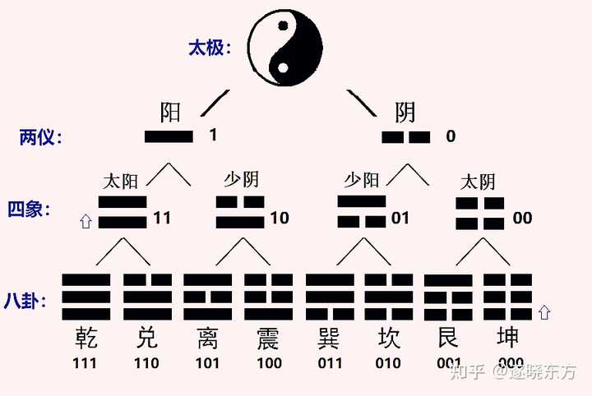
4.3 层次聚类算法

Slide 91
4.3 层次聚类算法

Slide 92
4.3 层次聚类算法
使用基于划分的聚类算法（例如K-均值）的一个问题是需要指定聚类的数目K。
然而，在实际应用中，往往不能预先确定簇的数目，有时根据数据的不同特点，所需的K值也可能会发生变化。
例如对于如下图所示的数据分布：

Slide 93
4.3 层次聚类算法
直观地，将上图中所示的数据划分为2个簇，4个簇或甚至16个簇都是合理的。
因此，特定数据集应该聚成多少个簇通常取决于我们研究该数据集的尺度。

Slide 94
4.3 层次聚类算法
层次聚类算法主要分为分裂的和凝聚的两类，具体决于其层次结构是“自上而下”还是“自下而上”的。
分裂方法：自上而下，首先把所有样本数据归为同一个聚类簇。然后递归地把这些聚类簇划分成更小的子聚类簇，直到每一个样本都单独作为一个聚类簇，或满足某个终止条件。常见的基于分裂方的的算法有层次K-均值算法。
凝聚方法：自下而上，数据集中的每个样本首先被视为一个聚类簇，然后迭代地将这些较小的簇合并为更大的聚类簇。直到最后所有样本被归为一个大聚类簇，或满足某个终止条件。

Slide 95
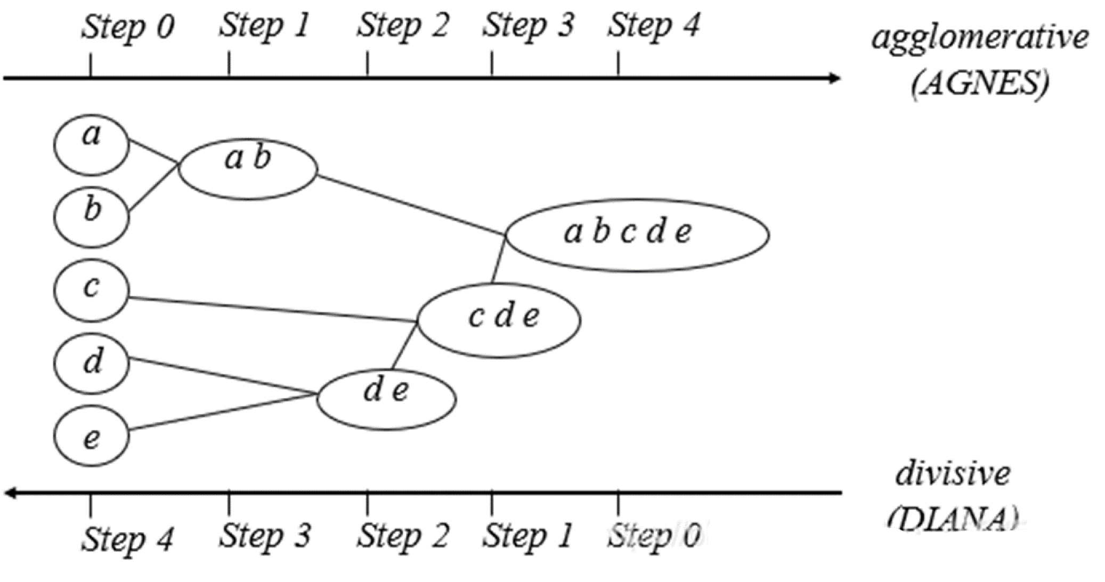

Slide 96
4.3.1 自上而下的算法
层次K-均值算法是一种典型的“自上而下”的层次聚类算法，它使用到了基于划分的动态聚类算法：K-均值，具体算法步骤如下：
Step 1：把所有样本数据归到一个簇C中，这个簇 就是层次结构的根；
Step 2：使用K-均值算法把簇C划分成指定的K个 子簇，i = 1,2,…,k，形成一个新的层；
Step 3：对于在步骤2中生成的K个簇，使用K均值 算法将它们递归地划分为更小的子簇。直 到无法再划分（每个群集中只包含一个样 本），或满足终止条件。

Slide 97
算法实例
4.3.1 自上而下的算法
例：如下图，展示了一组数据经过两次层次K-均值算法迭代的过程。

Slide 98
算法实例
4.3.1 自上而下的算法
首先对一组数据进行K=2的K-均值聚类，得到两组数据。再对这两组数据分别进行K=2 的K-均值聚类，此时数据被划分为四组。之后再进一步对数据进行划分，就可以得出自上而下的聚类结果。

Slide 99
4.3.1 自上而下的算法
层次K-均值算法的一个问题是，一旦两个样本在开始时被分成不同的簇，即使两点之间的距离非常接近，它们也不会在以后的聚类过程中聚在一起。

Slide 100
4.3.1 自上而下的算法
如图所示，将红色椭圆虚线中的物体聚类成一个簇可能是一个较好的聚类结果，但由于橙色和绿色的样本在第一次划分时就聚类成不同的簇，在之后的划分中它们也不会再聚类到同一个簇中；

Slide 101
4.3.2 自下而上的算法
与层次K-均值算法相比，凝聚聚类算法采用了“自下而上”聚类的思想，这可以确保距离的近的样本可以被分到相同的簇。具体地，凝聚聚类算法的思路为：
对于样本数据集 ：
Step 1：把将数据集中的每个样本单独看成一个簇， 得到最底层的簇的集合 ，其 中每个簇只含有一个样本 ；

Slide 102
4.3.2 自下而上的算法
Step 2：重复以下步骤，直到所有样本被聚类到同 一个簇或者满足特定的停止条件：
（1） 从C中找到两个“距离”最近的簇；
（2）合并簇 和 ，形成新的簇c(i+j)；
（3） 从C中删除簇 和 ，添加簇c(i+j)

Slide 103
4.3.2 自下而上的算法
在前面描述的算法中涉及到计算两个簇之间的距离，即聚类簇间的相似性，也称作簇间连接。
对于簇 和 ，计算 ，有以下几种计算方式：
（1）单连锁：
把两个簇中相距最近的两个点之间的距离作为簇间距离。

Slide 104
4.3.2 自下而上的算法
（2）全连锁：
把两个簇中相距最远的两个点之间的距离作为簇间距离。

Slide 105
4.3.2 自下而上的算法
（3）平均连锁：
把两个簇之间两两点之间距离的平均值作为簇间距离。

Slide 106
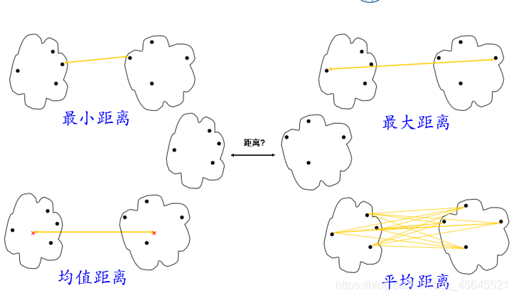

Slide 107
算法实例
4.3.2 自下而上的算法
例：使用凝聚聚类算法对于如下数据进行聚类：

Slide 108
4.3.2 自下而上的算法
算法实例
Step 1：将A到F六个点，每个点单独看成一个簇。
Step-2：找出当前距离最近的两个簇，如果采用 单链锁计算距离，发现簇A和簇B之间的 距离最短，因此将簇A和簇B合形成一个 新的簇，此时簇集合C中包含五个簇{A、 B}、{C}、{D}、{E}、{F}，如下图所示：

Slide 109
算法实例
4.3.2 自下而上的算法
Step 3：重复Step 2，找出当前距离最近的两个 簇。经计算发现簇{C}和簇{D}之间的距 离最短，于是将它们合并为一个新簇， 加入簇集合C，然后是簇{C,D}和簇{E} 距离最短，也将他们合并后加入C。依 次类推，直到最后C中只剩下一个簇， 就得到了如下所示的层次聚类图：

Slide 110
4.3.2 自下而上的算法
算法实例
Step 4：此时原始数据的聚类关系是按照层次来 组织的，如果我们设定一个簇间距离的 阈值把层次图截断，就可以得到一个聚 类结果，例如，在下面的红色虚线的阈 值下，数据被分成两个聚类簇：{A，B， C，D，E}和{F}。

Slide 111
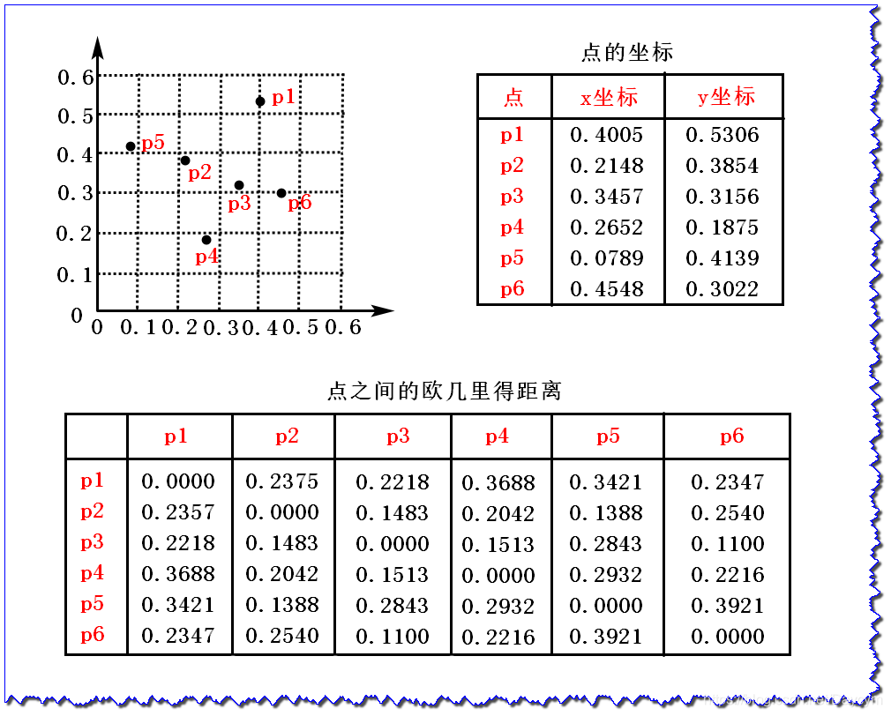

Slide 112
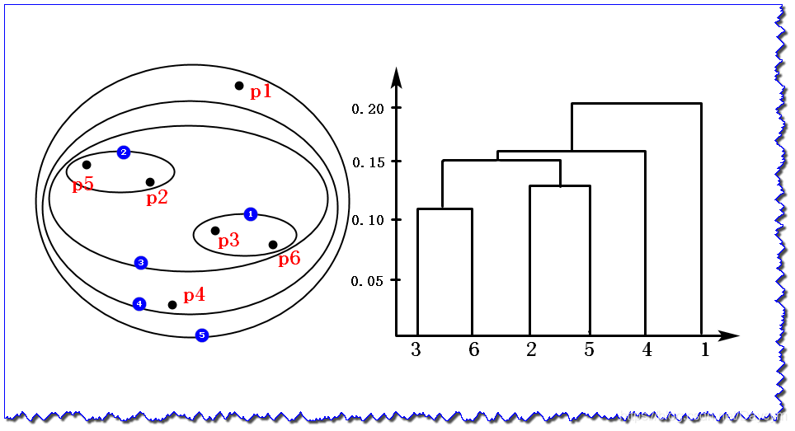

Slide 113
层次聚类算法的优点
优点：
算法简单，易于理解;
树状图包含了整个算法过程的信息。
缺点：
选择合适的距离度量与簇类的链接准则较难；
高的时间复杂度和空间复杂度。

